Slide 1

Metaverse Team
함종수, 서승훈, 박형호
박혜원, 조수민, 안상우, 이동보

Slide 2

2022 CAI Lab Meeting
1. CARELAB1
2. 경기 테크노파크 RIT 센터
3. 2022 추계 한국정보기술학회
4. 향후계획

Slide 3
2022 CAI Lab Meeting
1. CARELAB1 Metaverse 진행사항

Slide 4
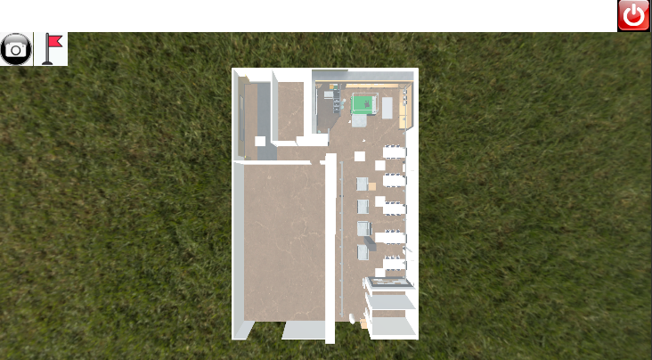
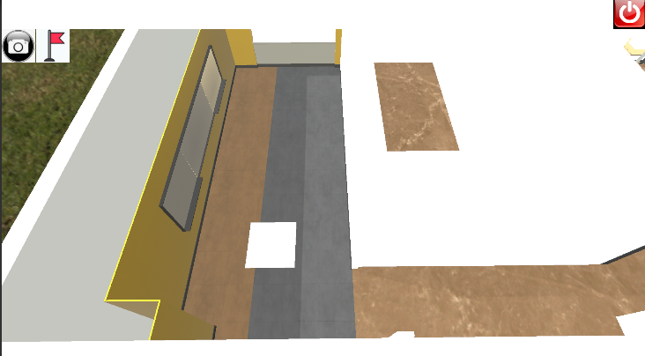
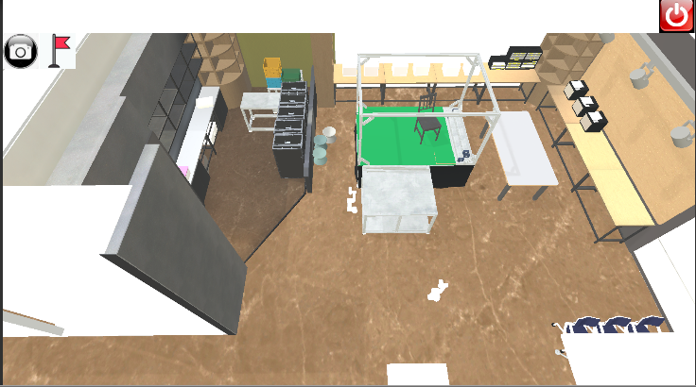
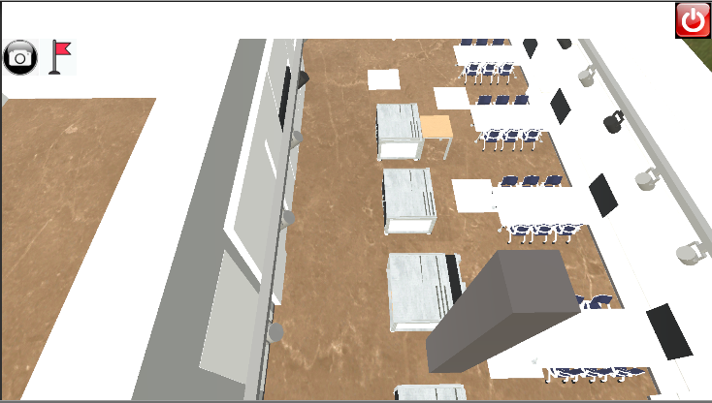
1. CARELAB1 Metaverse
* 통합본 제작 완료

Slide 5
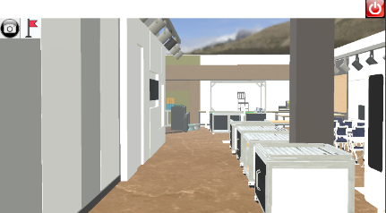
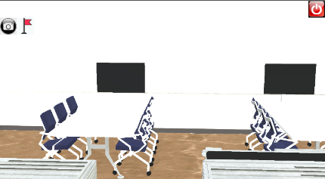
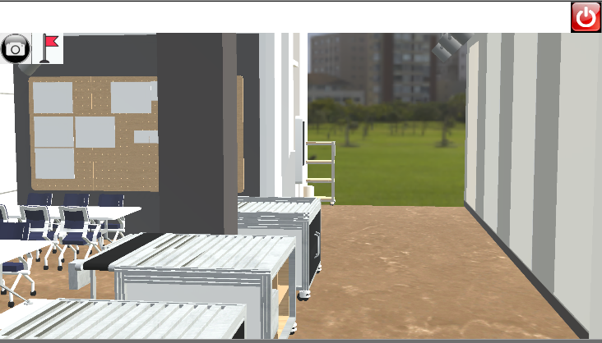
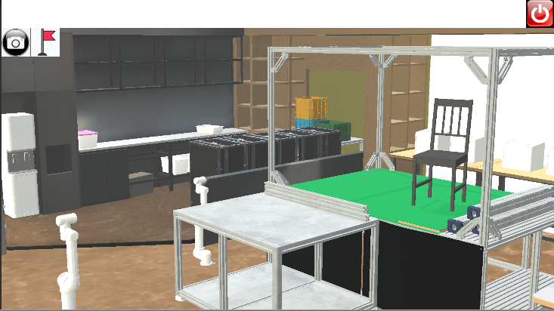
1. CARELAB1 Metaverse
* 통합본 제작 완료

Slide 6
1. CARELAB1 Metaverse
Robot View
Over View
1. Robot View에서는 Over View에서 Carelab1 map Object 회전 및 줌 기능을 멈추도록
수정
2. Robot View에서는 바라보는 방향을 기준으로 움직이도록 변경
3. Over View에서는 Robot View의 카메라 움직임을 멈추도록 수정
4. Over View에서는 절대좌표 기준으로 움직이도록 변경

Slide 7
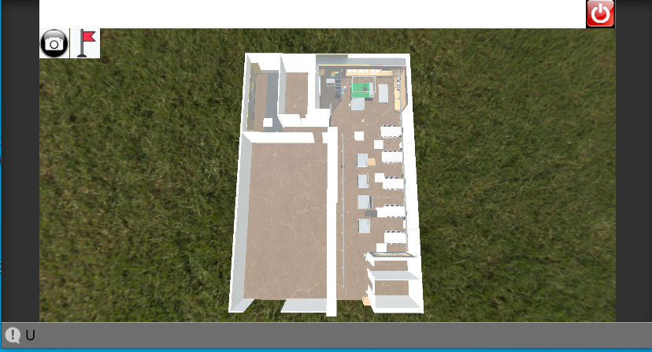
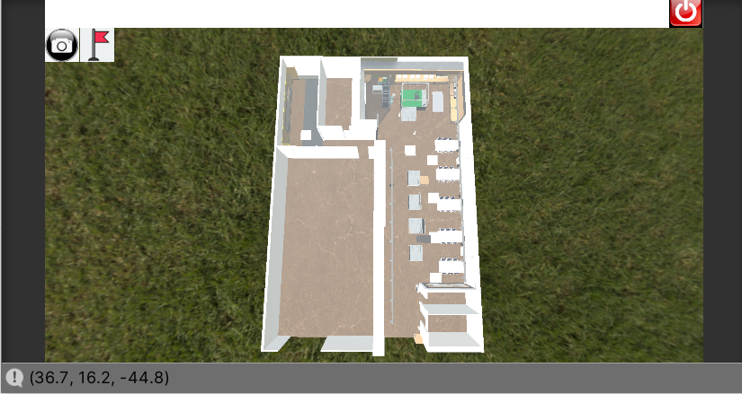
1. CARELAB1 Metaverse
1. 방향키 입력 메시지 추가
2. 깃발버튼 누를시, 현재 위치값 반환기능 추가

Slide 8
2022 CAI Lab Meeting
2. 경기테크노파크 RIT 센터

Slide 9
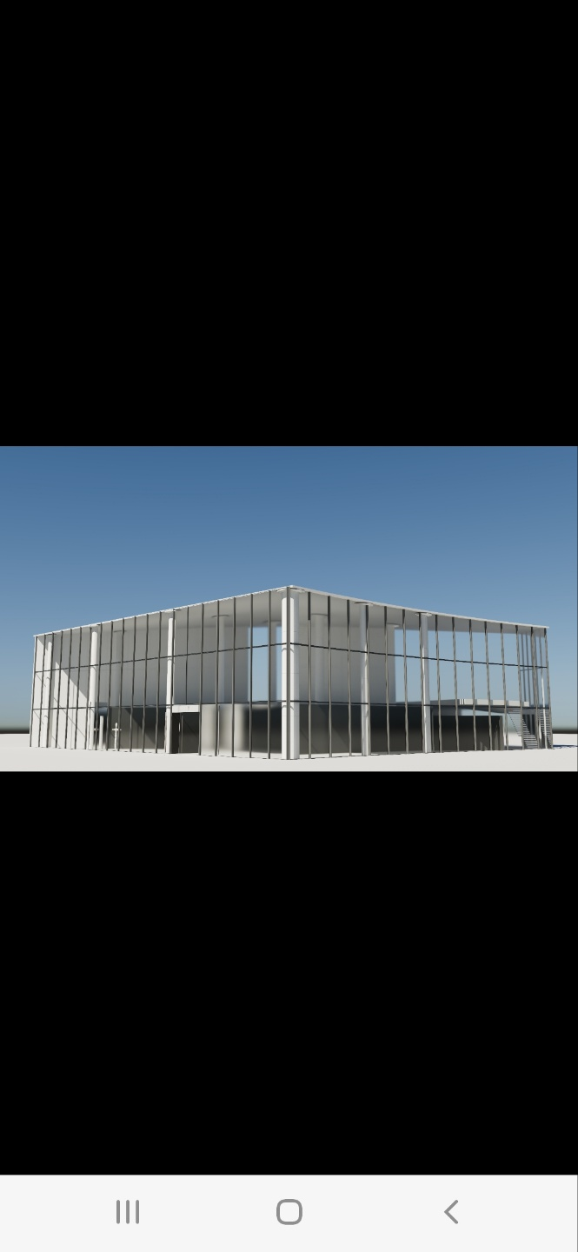
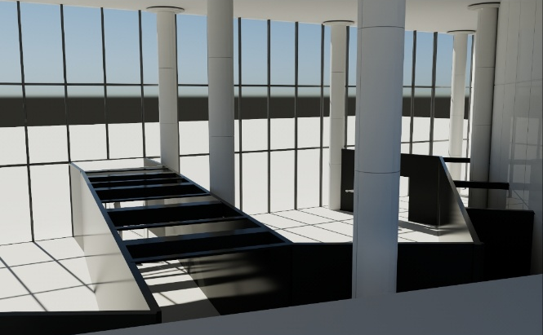
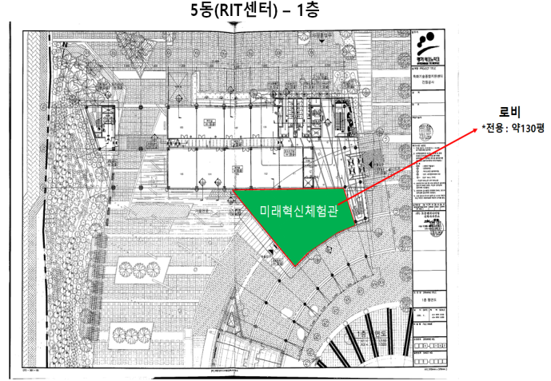
2. 경기 테크노파크 RIT 센터
경기도 테크노 파크 RIT 센터 강체 부분 디자인 완성
Texture, Lighting, 내부 사물 Object는 아직 미완

Slide 10
2022 CAI Lab Meeting
3. 2022 추계 한국정보기술학회

Slide 11
3. 2022 추계 한국정보기술학회
제목 : 지능형 로봇 연구를 위한 디지털 트윈 시스템
서승훈, 박형호
모바일 로봇과 협동로봇을 대상으로 한 디지털 트윈 시스템 개발 논문 작성
* 특이사항
메타버스 및 디지털 트윈 시스템 분야는 보안이슈, 실제 세상과 동기화시,
시간, 공간, 모션 등의 오차보정 부분을 제외하고는 개발 및 구현과 관련된 사
항이라, 정형화된 평가방법 및 기준이 존재 하지 않는다는 특징을 갖고 있음
구현한 내용을 바탕으로, 지능형 로봇 연구에 어떤 기여점이 있는지를 중심
으로 서술

Slide 12
2022 CAI Lab Meeting
4. 향후계획

Slide 13
4. 향후계획
1. CARELAB1 내부에 있는 Object들 중에서 User와 상호 작용할 수 있는
Object 기능 부여
(Ex : CARELAB1 소개기능)
2. 경기 테크노 RIT 센터에 로봇 테스트 배드 및 네트워크 망이 제대로 구축되
지 않아, CARELAB1 환경에서 개발이 진행중, CES 참여 인원들과 협의
후 필요한 기능 있으면, 추가 기능 구현시도
3. 경기 테크노 RIT 센터 디자인이 완성되는 대로, CARELAB1에 구축해놓은
Login Scene, Overview, Robotview 기능을 부여할 예정
* 디자이너들의 작업진행 및 협업하는 CES 인원들의 작업진행 사항에 따라 변경될 수 있음

Slide 14
감사합니다

Slide 15
재직자 석사?
Q & A

